Slide 1

Seminário - VxWorks
Pós Graduação em Sistemas Eletrônicos Embarcados
Sistemas Operacionais de Tempo Real
Gabriel Franzotti C. de Souza
Paulo Zucatto
Priscila Normandia M. de Abreu
Ricardo Kucinskis

Slide 2

Introdução ao

Slide 3

Introdução
VxWorks é um RTOS desenvolvido pela Wind River
Utilizado em sistemas embarcados em variados setores como:
Industrial
Médico
Aeroespacial
Comunicações
Automotivo
Transportes
Defesa

Slide 4




Introdução:
Alguns dos principais clientes:
ABB
Airbus
AlcatelLucent
BD Biosciences
Boeing
Delphi
Eurocopter
Huawei
Mitsubishi
NASA
Siemens
Bombardier
BMW

Slide 5
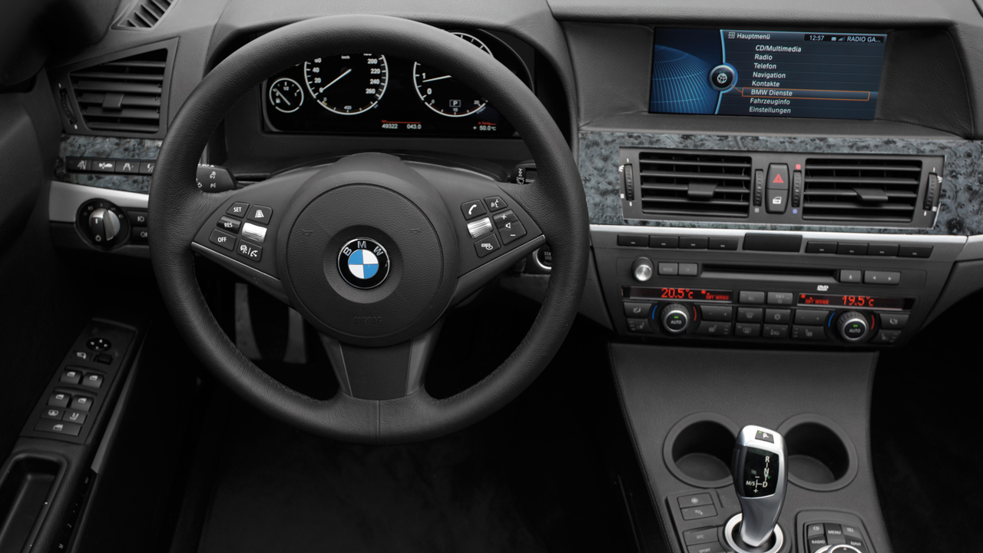
BWW iDrive

Slide 6

NASA Curiosity Rover
PowerPC RAD 750, com 200 MHz, 256 GB DRAM, 256 KB EPROM e 2GB de memória flash

Slide 7

Boeing Apache Longbow AH-64

Slide 8
Introdução:
A família de produtos VxWorks suporta processadores 32-bit, 64-bit e processadores multi-core, incluindo ARM®, Intel ®, e Power Architecture®.
O fabricante oferece diversos pacotes adicionais para suporte a diversas tecnologias de comunicação, segurança, etc...
Add-on Safety Profile: para atender requisitos de segurança e obter certificação IEC 61508 SIL3.
Add-on Security Profile: proteção de dados e propriedade intelectual.
Add-on para suporte de padrões aeroespaciais como ARINC e FACE.
Arquitetura expansível e atualizável:
atualizações e inclusão de novas funcionalidades sem mexer no kernel, reduzindo a necessidade de “reteste”.
Arquitetura escalável:
É possível customizá-lo para atender diversos requisitos de memória disponível, funcionalidades e poder de processamento.
Virtualização:
Suporte a diversas plataformas de hardware com um processador multi-core.
Suporte ao Java Runtime.
Suite de desenvolvimento Wind River WorkBench: é baseado no Eclipse, suporta todo o desenvolvimento do projeto incluindo debug, simulação e monitoramento do sistema (no hardware e no simulador).

Slide 9
Arquitetura:
O coração do sistema VxWorks é o “Wind microkernel”. Que disponibiliza as funcionalidades básicas de um RTOS, incluindo multi-tasking, sincronização e comunicação entre tasks, e gerenciamento de memória.
Demais funcionalidades são implementadas como processos.
É possível incluir ou excluir vários módulos, daí sua característica de ser escalável.
Cada módulo individual também é escalável, podendo se retirar funções individuais de cada library, por exemplo, se esta não for utilizada.

Slide 10
Arquitetura:
Recursos do VxWorks:
Recursos de inicialização do sistema;
Clocks e timers;
Tratamento de exceções e interrupções;
Gerenciamento de Tasks;
Gerenciamento de Processos;
Interface de Chamadas do Sistema para aplicações rodando em processos;
Comunicação entre Tasks e entre Processos;
Semáforos;
Reclamação de Recursos;
Gerenciamento de Memória;
Sistema de I/O;
Sistema de Arquivos;
Shell para interação sistema através de um interpretador de comandos e da linguagem C.

Slide 11
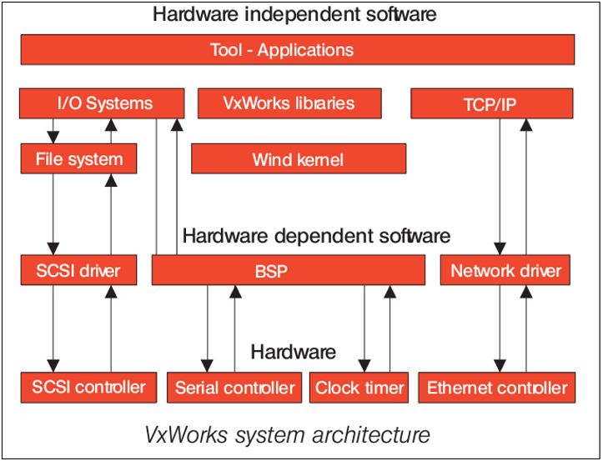
Arquitetura:

Slide 12
Arquitetura:
Perfis de Configuração do VxWorks:
PROFILE_MINIMAL_KERNEL—Minimal VxWorks Kernel Profile
É o micro-kernel mais o mínimo de suporte de CPU e BSP (Board Support Package)
Suporta Multitasking e interrupções minimamente, semáforos e watchdogs
PROFILE_BASIC_KERNEL—Basic VxWorks Kernel Profile
+ queues, task hooks, alocação de memória
PROFILE_BASIC_OS—Basic VxWorks OS Profile
Sistema VxWorks completo
PROFILE_COMPATIBLE—VxWorks 5.5 Compatible Profile
PROFILE_DEVELOPMENT—VxWorks Kernel Development Profile
PROFILE_ENHANCED_NET—Enhanced Network Profile

Slide 13
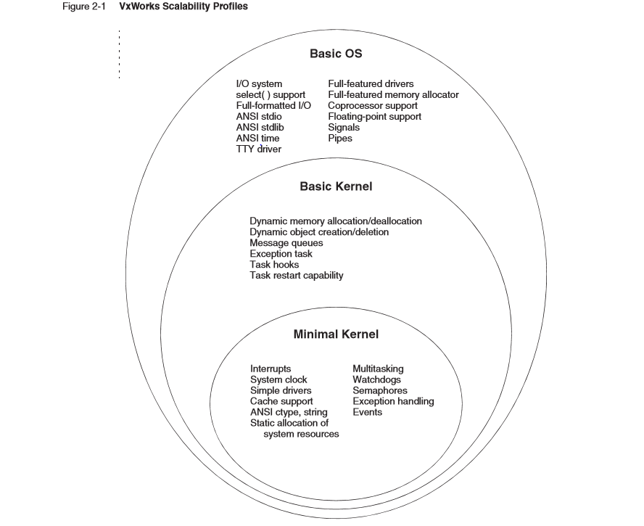
Arquitetura:

Slide 14

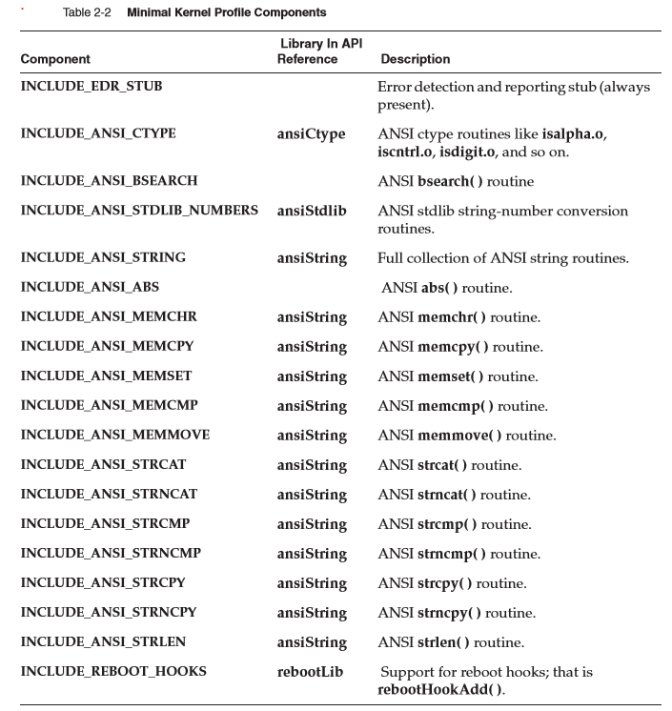
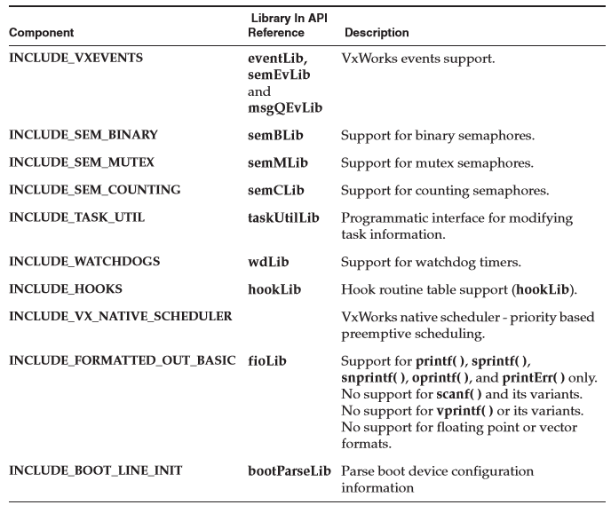
Arquitetura:
PROFILE_MINIMAL_KERNEL

Slide 15
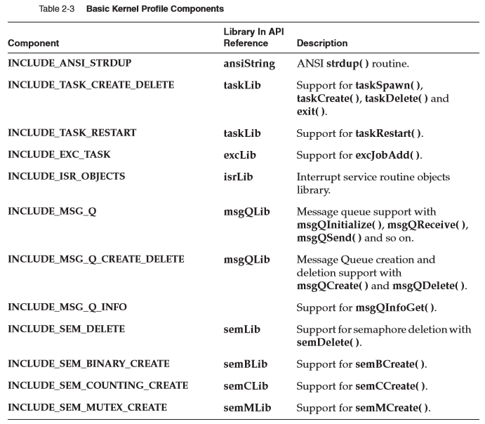
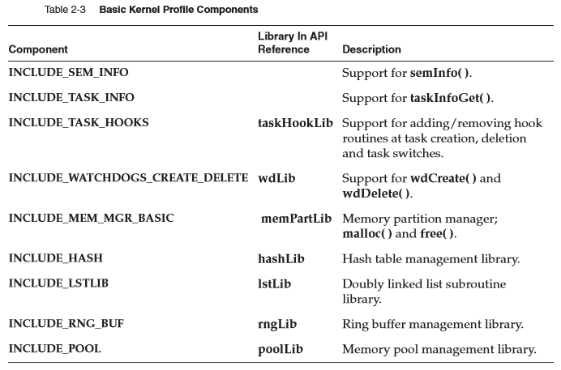
Arquitetura:
PROFILE_BASIC_KERNEL

Slide 16
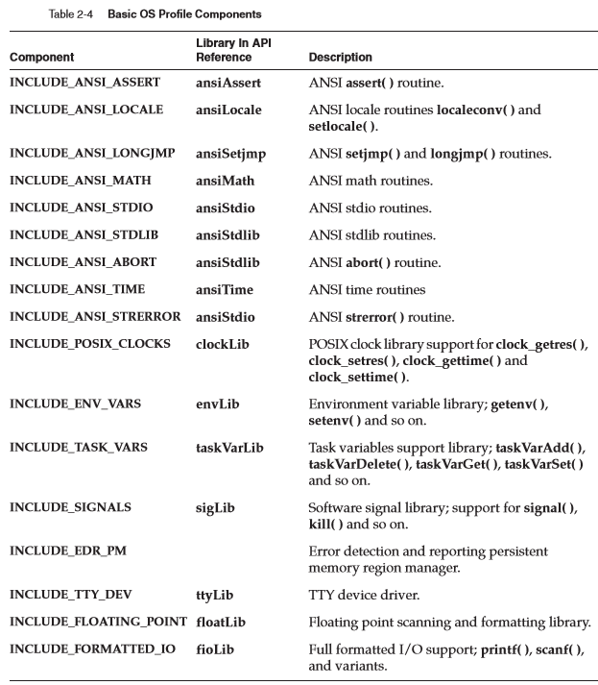
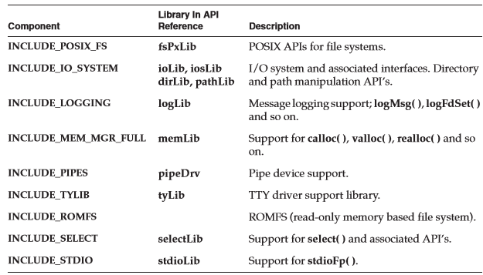
Arquitetura:
PROFILE_BASIC_OS

Slide 17
Multitasking:
O contexto de uma Task é salva no Task Control Block (TCB) e contém:
a thread of execution; that is, the task’s program counter
the tasks’ virtual memory context (if process support is included)
the CPU registers and (optionally) coprocessor registers
stacks for dynamic variables and function calls
I/O assignments for standard input, output, and error
a delay timer
a time-slice timer
kernel control structures
signal handlers
task variables
task private environment (for environment variables)
error status (errno)
debugging and performance monitoring values

Slide 18
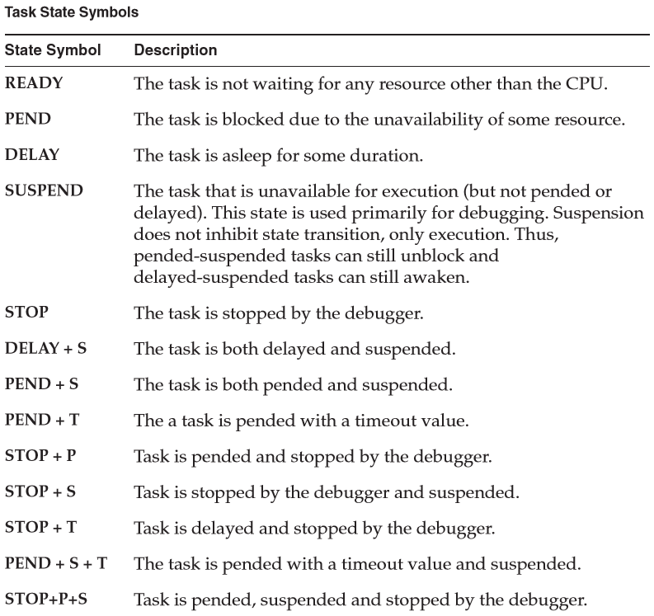
Multitasking:
Estados das Tasks:

Slide 19
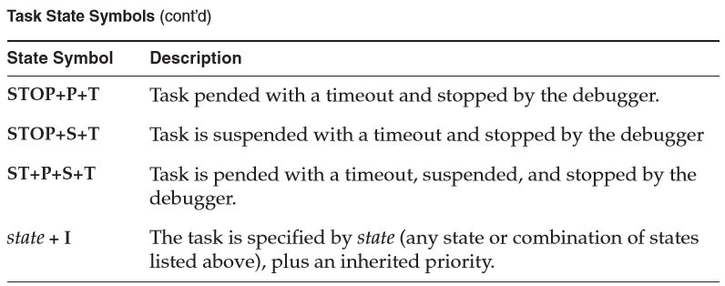
Multitasking:
Estados das Tasks:

Slide 20
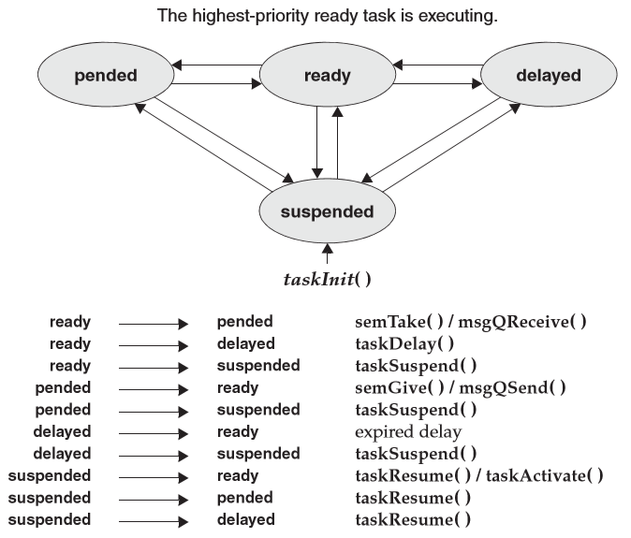
Multitasking:

Slide 21
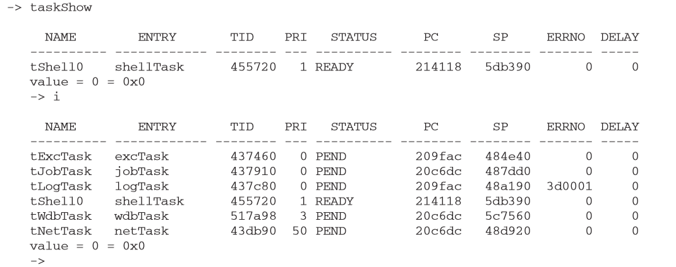
Multitasking:
Estados das Tasks mostrados no Shell:

Slide 22
Multitasking:
Escalonadores:
O VxWork oferece o escalonador padrão POSIX, e também um proprietário chamado Wind scheduling.
POSIX é Portable Operating System Interface – normas de compatibilidade entre sistemas operacionais.
O escalonador Wind pode ser preemptivo, Round-Robin ou Priority-based.
O Kernel Wind tem 256 prioridades, sendo 255 a mais baixa (invertido em relação ao que usamos no FreeRTOS).
Tasks de aplicação tem prioridade de 100 a 255.

Slide 23
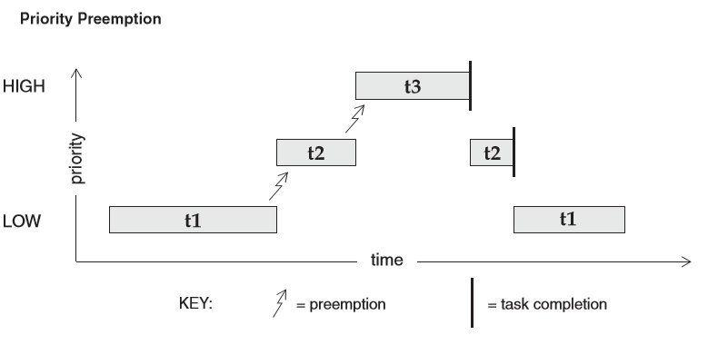
Multitasking:
Escalonador “Preemptive Priority”:

Slide 24
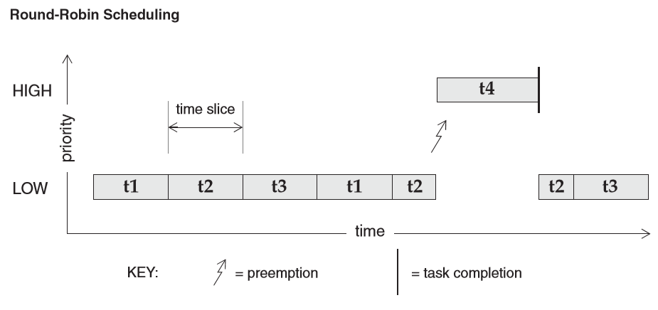
Multitasking:
Escalonador “Round-Robin”:

Slide 25
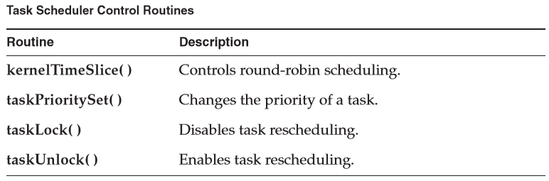
Multitasking:
Rotinas de controle do escalonador:
Se for dado um valor ao kernelTimeSlice(), automaticamente o escalonador vira Round-Robin;
As funções taskLock() e taskUnlock() servem para habilitar ou não a preempção de uma task, devido a outra task de prioridade maior estar Ready, durante a sua execução.

Slide 26
Programmer Guide

Slide 27
Tasks:
Cria Tarefa
int taskCreate (char* name, int priority, int options, int stackSize, FUNCPTR entryPT, int arg1, int arg2 , int arg3, int arg4, int arg5, int arg6, int arg7, int arg8, int arg9);
name: nome da tarefa.
priority: prioridade da tarefa.
options: modos de operação.
VX_FP_TASK: operações com ponte flutuante.
VX_PRIVATE_ENV: cria sem estouro de pilha.
VX_NO_STACK_FILL: garante que não preenche a pilha com 0xEE.
VX_UNBREAKABLE: não permite depuração no ponto de interrupção.
stackSize: tamanho da stack.
entryPT: ponteiro da função.
arg1 ... arg9: argumentos para a função.
int: retorna o handle da tarefa caso ocorra com sucesso ou ERRO caso não.

Slide 28
Tasks:
Exemplo:
void myThreadFunc(int arg1)
{
while(true)
{
printf(“Engenharia”);
}
}
void main ()
{
int id = taskCreate("My Task", 100, 0, VX_NO_STACK_FILL, (FUNCPTR) myThreadFunc, 4, 0, 0, 0, 0, 0, 0, 0, 0, 0 );
}

Slide 29
Tasks:
Ativa Tarefa
STATUS taskActivate (int tid);
tid: handle da tarefa.
STATUS: retorna OK caso ocorra com sucesso, senão ERROR.
Exemplo:
void main ()
{
int id = taskCreate("My Task", 100, 0, VX_NO_STACK_FILL, (FUNCPTR) myThreadFunc, 4, 0, 0, 0, 0, 0, 0, 0, 0, 0 );
taskActivate(id);
}

Slide 30
Tasks:
Atraso Tarefa
STATUS taskDelay (int ticks);
ticks: número de ticks (frequência padrão de 60 hz).
STATUS: retorna OK caso ocorra com sucesso, senão ERROR.

Slide 31
Tasks:
Exemplo:
void myThreadFunc(int arg1)
{
while(true)
{
taskDelay(sysClkRateGet() / 2);
}
}
void main ()
{
int id = taskCreate("My Task", 100, 0, VX_NO_STACK_FILL, (FUNCPTR) myThreadFunc, 4, 0, 0, 0, 0, 0, 0, 0, 0, 0 );
}

Slide 32
Tasks:
Alterar Prioridade Tarefa
STATUS taskPrioritySet (int tid, int newPriority);
tid: handle da tarefa.
newPriority: prioridade da tarefa.
STATUS: retorna OK caso ocorra com sucesso, senão ERROR.
Exemplo:
void main ()
{
int id = taskCreate("My Task", 100, 0, VX_NO_STACK_FILL, (FUNCPTR) myThreadFunc, 4, 0, 0, 0, 0, 0, 0, 0, 0, 0 );
taskPrioritySet(id, 200);
}

Slide 33
Tasks:
Deletar Tarefa
STATUS taskDelete (int tid);
tid: handle da tarefa.
STATUS: retorna OK caso ocorra com sucesso, senão ERROR.
Exemplo:
void main ()
{
int id = taskCreate("My Task", 100, 0, VX_NO_STACK_FILL, (FUNCPTR) myThreadFunc, 4, 0, 0, 0, 0, 0, 0, 0, 0, 0 );
taskDelete(id);
}

Slide 34
Queue:
Criando Fila
MSG_Q_ID msgQCreate(int maxMsgs, int maxMsgLength, int options);
maxMsgs: quantidade de mensagens na fila.
maxMsgLength: tamanho das mensagens.
options: modo de execução da fila.
MSG_Q_FIFO: fila em ordem FIFO.
MSG_Q_PRIORITY: fila em ordem de prioridade.
MSG_Q_EVENTSEND_ERR_NOTIFY: o valor de ERRO é empilhado caso a
tarefa é registrada para eventos.
MSG_Q_ID: retorna o handle da fila ou NULL se deu erro.

Slide 35
Queue:
Exemplo:
void main ()
{
MSG_Q_ID id = msgQCreate(4, sizeof(int), MSG_Q_FIFO);
if (id)
{
printf(“Criou com sucesso!”);
}
}

Slide 36
Queue:
Enviando Mensagem
STATUS msgQSend (MSG_Q_ID msgQId, char* buffer, UINT nBytes, int timeout, int priority);
msgQId: handle da fila.
buffer: mensagem a ser enviada.
nBytes: tamanho da mensagem.
timeout: tempo em ticks de espera.
NO_WAIT: retorna imediatamente.
WAIT_FOREVER: nunca retorna.
priority:
MSG_PRI_NORMAL: adiciona a mensagem no começo da lista.
MSG_PRI_URGENT: adiciona a mensagem no final da lista.
STATUS: retorna OK caso ocorra com sucesso, senão ERROR.

Slide 37
Queue:
Exemplo:
MSG_Q_ID fila;
void myThreadFunc(int arg1)
{
while(true)
{
msgQSend (fila, 10, sizeof(10), WAIT_FOREVER, MSG_PRI_NORMAL);
taskDelay(sysClkRateGet() / 2);
}
}
void main ()
{
int id = taskCreate("My Task", 100, 0, VX_NO_STACK_FILL, (FUNCPTR) myThreadFunc, 4, 0, 0,
0, 0, 0, 0, 0, 0, 0 );
fila = msgQCreate(4, sizeof(int), MSG_Q_FIFO);
}

Slide 38
Queue:
Deletar Fila
STATUS msgQDelete (MSG_Q_ID msgQId);
msgQId: handle da fila.
STATUS: retorna OK caso ocorra com sucesso, senão ERROR.
Exemplo:
void main ()
{
MSG_Q_ID fila = msgQCreate(4, sizeof(int), MSG_Q_FIFO);
msgQDelete (fila);
}

Slide 39
Queue:
Recebendo Mensagem
int msgQReceive (MSG_Q_ID msgQId, char* buffer, UINT maxNBytes, int timeout);
msgQId: handle da fila.
buffer: mensagem recebida.
maxNBytes: tamanho da mensagem.
timeout: tempo em ticks de espera.
NO_WAIT: retorna imediatamente.
WAIT_FOREVER: nunca retorna.
int: retorna o número de bytes copiado no buffer, senão ERROR.

Slide 40
Queue:
Exemplo:
MSG_Q_ID fila;
void myThreadFunc(int arg1)
{
while(true)
{
int parametro, tamanhoBuffer;
msgQReceive (fila, parametro, tamanhoBuffer, WAIT_FOREVER);
taskDelay(sysClkRateGet() / 2);
}
}
void main ()
{
int id = taskCreate("My Task", 100, 0, VX_NO_STACK_FILL, (FUNCPTR) myThreadFunc, 4, 0, 0,
0, 0, 0, 0, 0, 0, 0 );
fila = msgQCreate(4, sizeof(int), MSG_Q_FIFO);
}

Slide 41
Queue:
Tamanho da Fila
int msgQNumMsgs (MSG_Q_ID msgQId);
msgQId: handle da fila.
int: retorna o número de mensagens na fila, senão ERROR.
Exemplo:
void main ()
{
MSG_Q_ID fila = msgQCreate(4, sizeof(int), MSG_Q_FIFO);
int tamanhoFila = msgQNumMsgs (fila);
if (tamanhoFila > 0)
{
printf(“Existem mensagens na fila”);
}
}

Slide 42
Semáforos:
O VxWorks tem os semáforos feitos por eles, e também os do padrão POSIX.
Os semáforos VxWorks são dos tipos abaixo:
Binário
É o semáforo mais básico. Pode ser usado para guardar um recurso e também sincronizar a execução das tarefas.
Mutex
É otimizado para problemas relacionados a exclusão mutual. É usado para guardar um recurso.
Contador
É como o binário, mas conta o número de vezes que um semáforo é “dado”. Usado para guardar múltiplas instâncias de um recurso.

Slide 43
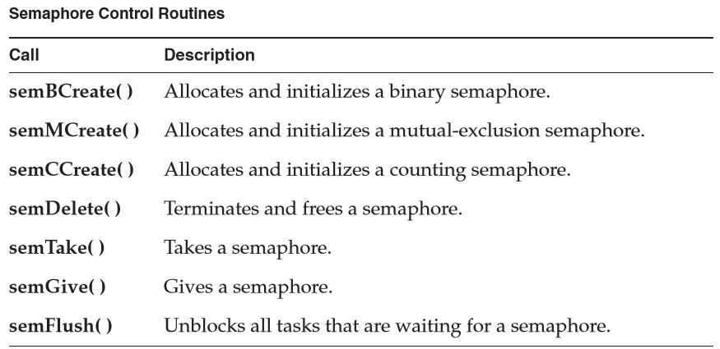
Semáforos:
Rotinas de controle de semáforos:

Slide 44
Semáforos:
Rotinas de controle de semáforos:
As rotinas semBCreate( ), semMCreate( ), e semCCreate( ) retornam um ID, que serve de Handle para usar as demais rotinas de controle de semáforos.
As Tasks que estão aguardando um semáforo pode “pegá-lo” por ordem de prioridade ou FIFO (first-in-firt-out). Esta informação é dada na criação do semáforo, informando os seguintes parâmetros respectivamente SEM_Q_PRIORITY ou SEM_Q_FIF.
O Timeout é um parâmetro de semTake() e pode ser:
NO_WAIT (0)
WAIT_FOREVER (-1)
Ou ter um valor maior que 0

Slide 45
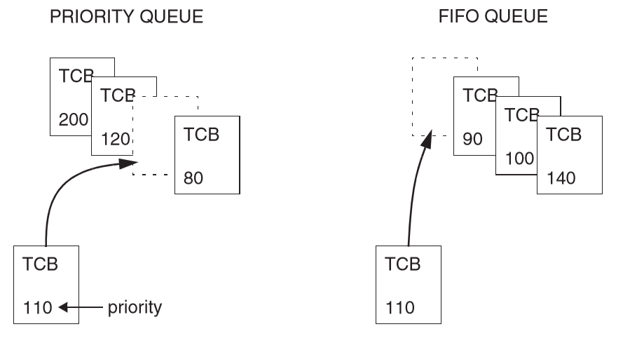
Semáforos:
Rotinas de controle de semáforos:
Filas:

Slide 46
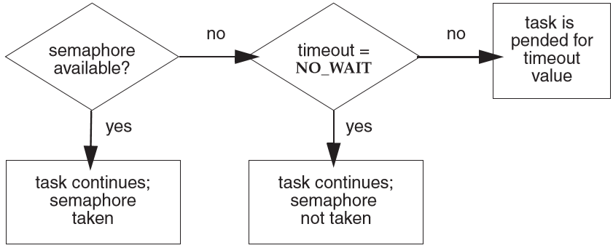
Semáforos:
Pegando um semáforo Binário: semTake()

Slide 47
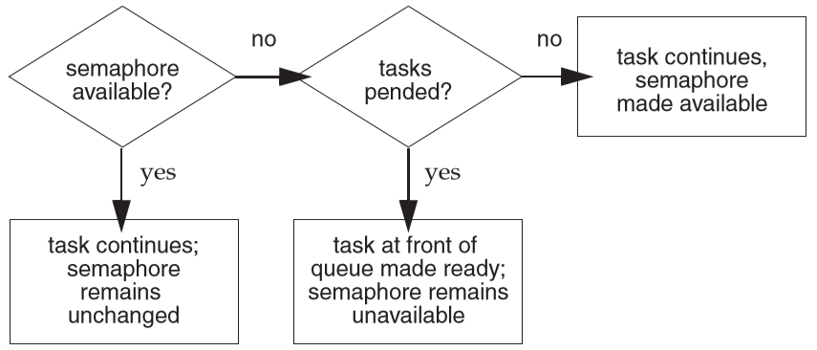
Semáforos:
Dando um semáforo Binário: semGive()

Slide 48
Semáforos:
Semáforo Binário utilizado para fazer Exclusão Mútua:
Somente a Task que pega o semáforo pode devolvê-lo.
Outra Task não pode dar um semGive() e deixá-lo disponível.
Por conta disto esse semáforo nasce disponível (full).

Slide 49
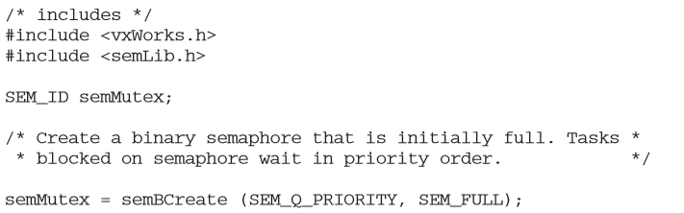
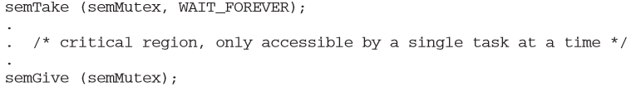
Semáforos:
Semáforo Binário utilizado para fazer Exclusão Mútua:
Exemplo :

Slide 50
Semáforos:
Semáforo Binário utilizado para fazer Sincronização:
O semáforo representa uma condição que uma Task está esperando.
O semáforo começa indisponível (empty) e fica disponível quando ocorre algum evento (ISR, um task, etc).
Neste evento é dado o comando semGive(), disponibilizando o semáforo.
Com o semáforo disponível, a Task que estava esperando pode então executar.

Slide 51
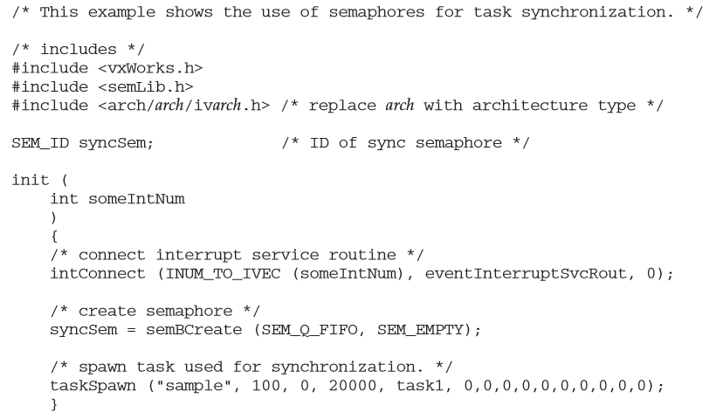
Semáforos:
Semáforo Binário utilizado para fazer Sincronização:

Slide 52
Semáforos:
Semáforo Mutex:
É igual ao Binário porém dedicado a fazer exclusão mútua.
Trata problemas inerente a exclusão mútua como:
Inversão de prioridade
Segurança ao deletar uma Task
Acesso recursivo a um recurso
O comportamento é o mesmo com as exceções abaixo:
Só faz exclusão mútua ( não faz sincronismo)
Só pode ser dado pela Task que o pegou
Não pode ser dado pela ISR (interrupção)
Rotina semFlush() não funciona (desbloqueia todas as Tasks esperando o semáforo).

Slide 53
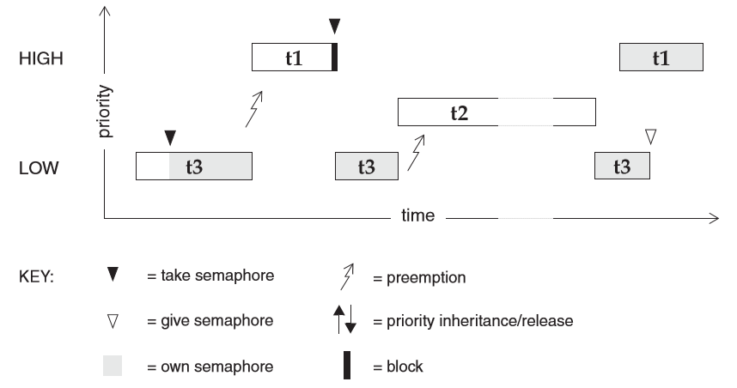
Semáforos:
Semáforo Mutex
Inversão de prioridade – Problema:

Slide 54
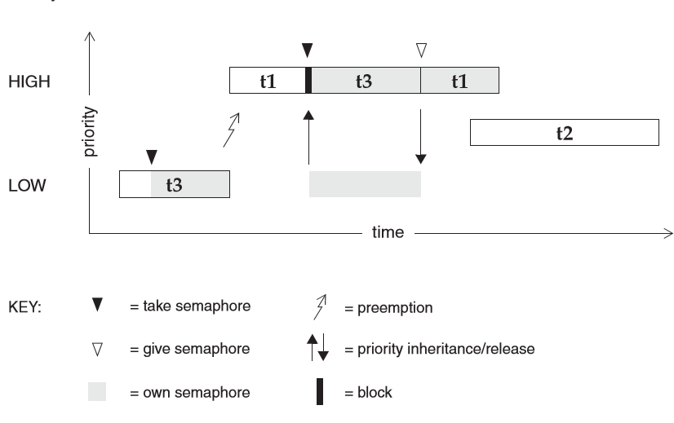
Semáforos:
Solução: Uma Task com o semáforo Mutex fica na prioridade mais alta.

Slide 55
Semáforos:
Semáforo Mutex
Segurança ao deletar uma Task
Problema:
Se uma Task com o semáforo Mutex for deletada, o recurso guardado por este semáforo ficara sempre indisponível...
Solução:
Desta forma , quando uma Task dá um semTake(), implicitamente é dado um taskSafe().
Da mesma forma, ao dar um semGive() é dado um taskUnsafe().
Os comandos taskSafe() e taskUnsafe() servem para fazer exclusão mutua de um trecho do código.

Slide 56
Semáforos:
Semáforo Mutex
Acesso Recursivo a um recurso
É possível que uma Task pegue o semáforo Mutex, e entanto ela tem o semáforo ela chama uma função que também pega o mesmo Mutex.
Para liberar o semáforo, o semáforo tem que ser devolvido a mesma quantidade de vezes que foi pego.

Slide 57
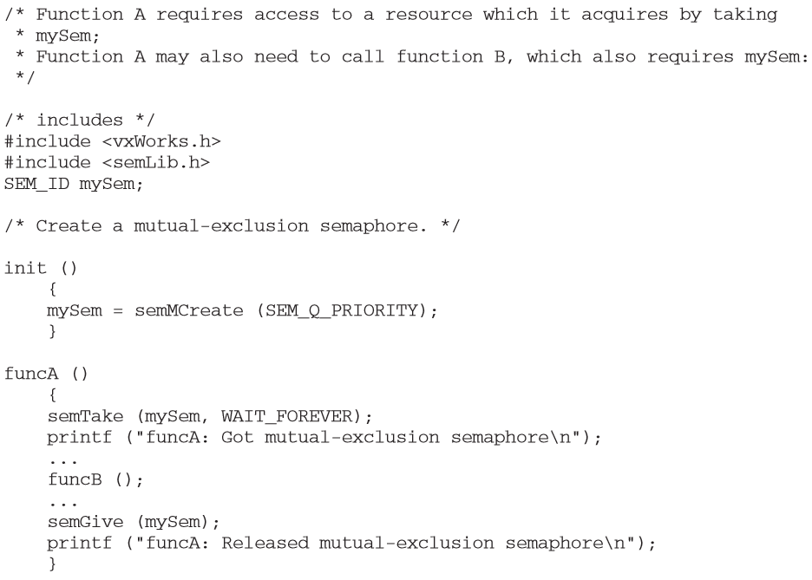
Semáforos:
Semáforo Mutex
Exemplo:

Slide 58
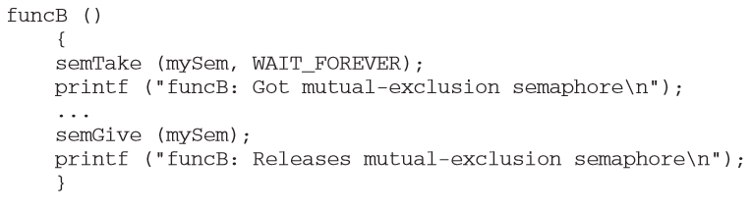
Semáforos:
Semáforo Mutex
Exemplo:

Slide 59
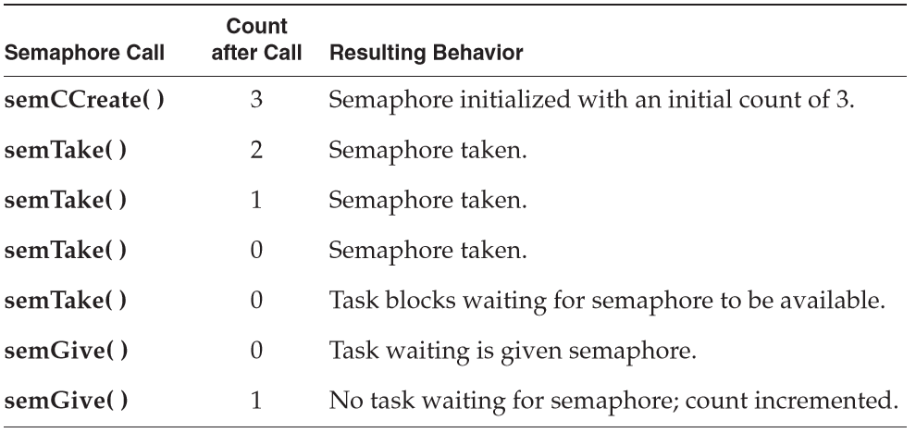
Semáforos:
Semáforo Contador:
Dá pra fazer exclusão mútua ou sincronização
Funciona igual ao Binário, com a diferença que conta quantas vezes o semáforo é dado.

Slide 60
Timing:
Timers são utilizados para interromper a CPU periodicamente
Permitem que rotinas sejam executadas a intervalos periódicos, que são úteis para:
Verificação de hardware
Verificação de erros no sistema
Abortar operações inoportunas
Opções:
taskDelay
nanosleep
POSIX timers
watchdog timers

Slide 61
TaskDelay
Libera CPU por um período específico
taskDelay (0) - usado para colocar a tarefa no fim da queue
baseia-se em ticks
STATUS taskDelay (int ticks);
ticks: número de ticks
No FreeRTOS nós utilizamos pdMS_TO_TICKS() para converter em milissegundos.
Exige conhecimento da configuração configTICK_RATE_HZ

Slide 62
Nanosleep
Suspende uma tarefa até o final do período de tempo
int nanosleep
(
const struct timespec * rqtp, /* tempo a esperar */
struct timespec * rmtp /* wakeup prematuro (NULL = nenhum resultado) */
)
Tempo é especificado em segundos ou nanosegundos
struct timespec
(
time_t tv_sec; /* segundos */
long tv_nsec; /* nanosegundos */
)

Slide 63
POSIX timers:
Similar ao FreeRTOS
Ao final do intervalo desejado, o sinal (SIGALRM) é entregue à tarefa
Requer a instalação da biblioteca clockLib e a configuração de clock_settime()

Slide 64
POSIX timers:
timer_create - cria o timer
timer_delete - remove o timer criado
timer_settime - define o tempo a ser contado e inicia o timer
timer_cancel - para o timer (chama timer_settime com intervalo zero )
timer_gettime - informa o tempo restante para o fim do timer
timer_connect - conecta uma rotina a um sinal do timer

Slide 65
Watchdog timers:
Cão de guarda
Utilizado como (última) linha de defesa de um sistema
Detecta e recupera o sistema quando houver um problema não previsto no programa - bugs, condições ambientais, instabilidade da alimentação, etc.
Se o programa principal, por algum imprevisto, não fizer reset no WDT, ele aplica correções (multistage) ou até mesmo, reinicia o sistema

Slide 66
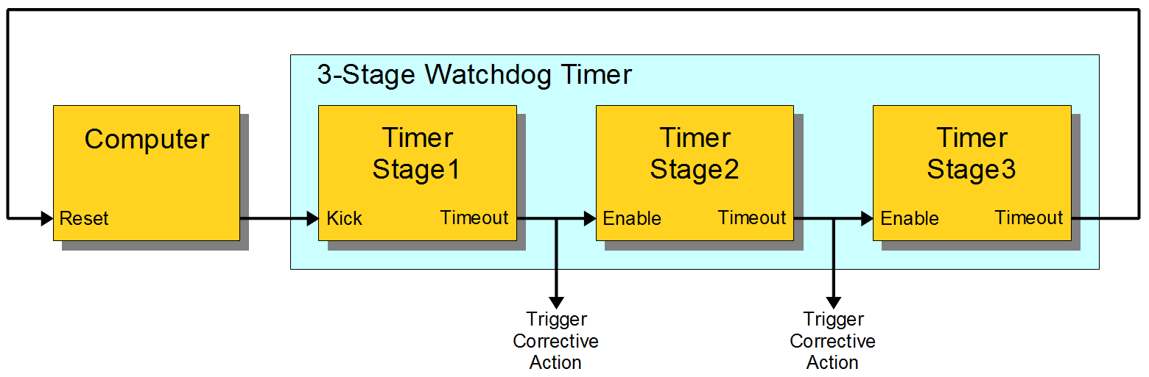
Watchdog timers:
https://en.wikipedia.org/wiki/Watchdog_timer

Slide 67

Missão Clementine
http://www.therpf.com/showthread.php?t=170946
http://www.ganssle.com/watchdogs.pdf

Slide 68
Watchdog timers:
wdtID = wdCreate()
cria um timer, wdtID
STATUS wdDelete (wdtID)
desaloca o timer wdtID e remove o timer da queue, se tiver sido iniciado
STATUS wdStart (wdtID, delayNumTicks, wdtRoutine, wdtParameter)
(re)inicia o timer, adicionando-o à queue de tick do sistema
wdtID - define a identidade do watchdog timer
delayNumTicks - número de ticks a serem delayed
wdtRoutine - rotina chamada no caso de timeout
wdtParameter - parâmetro passado à rotina
STATUS wdCancel (wdtID)
cancela o watchdog timer wdtID que está rodando, zerando a contagem.

Slide 69
Watchdog timers:
Funções chamadas por esse tipo de timer, são executados como um código de serviço de interrupção no nível de interrupção do clock do sistema
Estão restritas às mesmas regras das interrupções

Slide 70
Interrupções:
Geradas por eventos assíncronos
Atendem sinais externos/hardware
VxWorks tem baixa latência
Tempo de execução entre a última instrução da tarefa interrompida e a primeira instrução da interrupção
Possuem mecanismos diferentes para salvar contextos dos mecanismos das tarefas
Idealmente, contém apenas um semGive

Slide 71
Interrupções:
Funcionamento básico:
Entry:
Salva automaticamente os registradores de uso geral na stack ISR
Chama a função C
Exit:
Os registradores de uso geral são restaurados
Chama o escalador para verificar se a interrupção recém finalizada mudou o estado de uma tarefa de prioridade mais alta
Caso positivo, a tarefa de prioridade mais alta assume o processamento
Caso negativo, a tarefa que estava sendo rodada, retoma o processamento

Slide 72
Interrupções:
VxWorks tem uma stack específica para interrupções, que deve ser grande o bastante para suportar o pior caso
Rodam em um contexto especial, fora do contexto das tarefas, para que não haja troca de contexto
Não possuem tarefa control block (TCB)
Podem ser globalmente habilitados/desabilitados através de:
intLock
intUnlock

Slide 73
Interrupções:
Comunicam-se com tarefas através de:
Escritas na memória e ring buffers
“Giving” um semáforo
Envio de sinais para as taferas
Escrita em pipes (ex. Acesso a I/O)
Escritas em uma message Queue que não geram ‘block’

Slide 74
Interrupções:
intConnect - chama interrupção de uma rotina C
intContext - retorna TRUE se chamado do nível da interrupção
intCount - retorna a profundidade da interrupt nesting
logMsg - executa um printf() do log (para diagnóstico)
intLock - Desabilita interrupções
intUnlock - Cancela a função acima / Habilita interrupções

Slide 75
Interrupções:
intConnect
STATUS intConnect
(
VOIDFUNCPTR * vector, /* vetor de interrupção a ser anexado */
VOIDFUNCPTR routine, /* rotina a ser chamada */
int parameter /* parâmetro a ser passado para a rotina */
)

Slide 76
Interrupt Service Routines:
Uma ISR inibe a execução de tarefas até o retorno
Uma ISR deve apenas escrever o dado necessário na memória ou buffer
Uma ISR não tem um contexto que possa ser suspendido

Slide 77
Interrupt Service Routines:
Limitações:
Uma ISR não deve usar:
um semáforo mutex
funções floating point, por que levam mais tempo para serem executadas
Não pode “take” um semáforo, mas pode “give” semáforos, liberando quaisquer tarefas que podem o estar aguardando;
Não pode acessar I/Os através de drivers exceto pipe
Uma chamada para o driver do dispositivo pode causar o bloqueio do sistema se for necessário esperar pelo mesmo
Não pode chamar:
malloc()
rotinas de I/O do sistema (ex. printf())
funções que causem “block” de tarefas;

Slide 78
Gerenciamento de Memória
Todas as chamadas de sistemas e tarefas compartilham o mesmo espaço de memória
Aplicações (defeituosas) podem acidentalmente acessar recursos do sistema e comprometer a estabilidade do mesmo
A fornecedora oferece um componente adicional (VxVMI) que permite que cada processo tenha sua própria memória virtual.
Não oferece proteção contra privilégio

Slide 79
Obrigado

